Slide 1

字符串匹配问题
组名：攀登
组员：王士浩 贾长庆 陈敏 季文豪 管梦雨

Slide 2

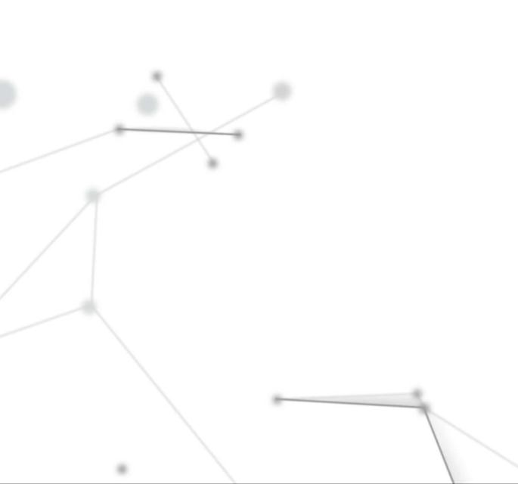
01
简单模式匹配算法
02
KMP算法
目录
CONTENTS
03
BM算法
04
Sunday算法
05
性能比较
06
扩展

Slide 3

简单的模式匹配算法
基本概念了解一下
模式匹配：对一个串中某字串的定位操作，待定位字符串为模式串
简单模式匹配算法思想：从主串的第一个位置和模式串的第一个字符开始比较，如果相等，则逐一比较后续字符；否则从主串的第二个字符开始，重复上一步，依次类推，知道匹配完模式串中的所有字符。若匹配成功，返回模式串的位置。

Slide 4



简单模式匹配算法
1 | A | B | A | B | A | B | A | A | B | A | B | A | A | A | B | A | B | A | A
 | A | B | A | B | A | A | A | B | A | B | A | A
2 | A | B | A | B | A | B | A | A | B | A | B | A | A | A | B | A | B | A | A
 |  | A | B | A | B | A | A | A | B | A | B | A | A
3 | A | B | A | B | A | B | A | A | B | A | B | A | A | A | B | A | B | A | A
 |  |  | A | B | A | B | A | A | A | B | A | B | A | A
4 | A | B | A | B | A | B | A | A | B | A | B | A | A | A | B | A | B | A | A
 |  |  |  | A | B | A | B | A | A | A | B | A | B | A | A
5 | A | B | A | B | A | B | A | A | B | A | B | A | A | A | B | A | B | A | A
 |  |  |  |  | A | B | A | B | A | A | A | B | A | B | A | A
6 | A | B | A | B | A | B | A | A | B | A | B | A | A | A | B | A | B | A | A
 |  |  |  |  |  | A | B | A | B | A | A | A | B | A | B | A | A
7 | A | B | A | B | A | B | A | A | B | A | B | A | A | A | B | A | B | A | A
 |  |  |  |  |  |  | A | B | A | B | A | A | A | B | A | B | A | A
8 | A | B | A | B | A | B | A | A | B | A | B | A | A | A | B | A | B | A | A
 |  |  |  |  |  |  |  | A | B | A | B | A | A | A | B | A | B | A | A

Slide 5

KMP算法
咱从例子开始
A | B | A | B | A | B | A | A | B | A | B | A | A | A | B | A | B | A | A
A | B | A | B | A | A | A | B | A | B | A | A
A | B | A | B | A | A | A | B | A | B | A | A
通过上面的例子我们看到，已经匹配部分的前缀和后缀是有重合的，我们可以利用这个重合的部分来减少比较次数
KMP算法开辟了一个空间，用于存放模式串的前缀和后缀和信息，在发生不匹配时，可以通过next数组存放的信息进行跳转

Slide 6

KMP算法
请保持耐心
Next数组：
0
1
2
3
4
5
6
7
8
9
10
11
12
A | B | A | B | A | A | A | B | A | B | A | A
1
1
1
2
3
4
2
2
3
4
5
6
号位与主串下一位比较
号位与主串当前位比较
号位与主串当前位比较
号位与主串当前位比较
号位与主串当前位比较
号位与主串当前位比较
号位与主串当前位比较
号位与主串当前位比较
号位与主串当前位比较
号位与主串当前位比较
号位与主串当前位比较
号位与主串当前位比较
特殊规则：
1.当模式串中第一个字符与主串i位置不匹配，应该从下一位置和模式串第一个字符继续比较
2.当模式串中不存在前后重合的部分时，则从主串中发生不匹配的字符与模式串第一个字符开始比较
值 |  | 0 | 1 | 1 | 2 | 3 | 4 | 2 | 2 | 3 | 4 | 5 | 6
下标 | 0 | 1 | 3 | 4 | 5 | 6 | 7 | 8 | 9 | 10 | 11 | 12 | 13

Slide 7
KMP算法
练练手
A | B | A | B | A | B | A | A | B | A | B | A | A | A | B | A | B | A | A
匹配过程
A | B | A | B | A | A | A | B | A | B | A | A
A | B | A | B | A | B | A | A | B | A | B | A | A | A | B | A | B | A | A
A | B | A | B | A | A | A | B | A | B | A | A
A | B | A | B | A | B | A | A | B | A | B | A | A | A | B | A | B | A | A
A | B | A | B | A | A | A | B | A | B | A | A

Slide 8
KMP改进算法
再聪明一点
由上图可以看到，KMP算法中主串的指针是永远不会回溯的，这大大提高了效率。在处理规模较大的数据时，可以分批次讲数据读取进内存，确保不匹配时再写回外存
但上述的next数组还存着一个问题,，如下面这个例子
串 | A | A | A | A | A | B
j | 1 | 2 | 3 | 4 | 5 | 6
next | 0 | 1 | 2 | 3 | 4 | 5
Nextval构造步骤：
1.J =1时，nextval[j]赋值为0，作为特殊标记
2.当p_{j}!=p_{k}时，nextval[j]=k
(k=next[j])
3.当p_{j}==p_{k}时，nextval[j]=nextval[k]
nextval | 0 | 0 | 0 | 0 | 0 | 5

Slide 9
BM算法
基本概念
了解一下
思想:BM算法利用了串的后缀的信息，用了两个类似于KMP的Next数组的表来储存模式串的信息，一个是坏字符表，一个是好后缀表，增加匹配失败后一次移动的字符数，减少无效匹配词属，从而 增加匹配效率
BM算法的两个规则:坏字符规则,好后缀规则

Slide 10

BM算法
坏字符规则：
有点难，认真听哦
匹配顺序
a | b | c | a | c | a | b | d | c
a | b | c | a | c | a | b | d | c
1
2
坏字符，且不在模式串中
坏字符，且在
模式串中
a | b | d
a | b | d
a | b | c | a | c | a | b | d | c
3
a | b | d

Slide 11
BM算法
好后缀规则：
知识+1
好后缀
a | b | c | a | c | a | b | c | b | c | b | a | c | a | b | c
未匹配部分查找与
好后缀相同的子串
a | b | b | c | a | b | c
对齐
a | b | b | c | a | b | c
a | b | c | a | c | a | b | c | b | c | b | a | c | a | b | c
没有找到好后缀则
匹配一个最长的前缀
c | b | a | c | a | b | c
过度滑动
c | b | a | c | a | b | c
合理滑动
c | b | a | c | a | b | c

Slide 12
BM算法
好后缀规则：
知识+2
没有好后缀也没有前缀，则向后滑动
模式串长度的距离，再次进行匹配
后缀搜索
 |  |  |  |  |  | b | a | b | c | d | e
a | a | a | a | a | a | b | c | d | e
安全移动
a | a | a | a | a | a | b | c | d | e

Slide 13
BM算法
模式串预处理
又进一步
坏字符：
模式串 cabcab
Badchar数组
位置更新：
坏字符
i
i+j
a
 |  |  |  | {u}
字符 | 位置
a | 4
b | 5
c | 3
else | -1
 |  |  |  |  | {u}
X=bc[a[i+j]]
0
x
j
0
x
模式串滑动j-x位，
相当于i更新为i+j-x

Slide 14
BM算法
模式串预处理
再进一步
好后缀：
0
1
2
3
4
5
模式串
c | a | b | c | a | b
后缀子串 | 长度K | Suffix | Prefix
b | 1 | Suffix[1]=2 | Prefix[1]=flase
ab | 2 | Suffix[2]=1 | Prefix[2]=flase
cab | 3 | Suffix[3]=0 | Prefix[3]=true
bcab | 4 | Suffix[4]=-1 | Prefix[4]=flase
abcab | 5 | Suffix[3]=-1 | Prefix[5]=flase

Slide 15
BM算法
移动位置计算
更进一步
Case1: if Suffix[k]!=-1(模式串里存在匹配的其他字串u*,最近的一个u*的起始位为x，即Suffix[k])
if Suffix[k]==-1（不存在匹配的u*转到Case2）
坏字符
好后缀长度K
 |  |  | {u}
 | {u*} |  |  | {u}
X=Suffix[k]
x
j
(坏字符对应模式串位置)
 | {u*}
x
滑动j-x+1位

Slide 16
BM算法
移动位置计算
离懂还差一步
Case2:不存在u*,还需要检查好后缀u的后缀字串v,看有没有是前缀子串v*的，进行对齐r范围[j+2,m-1]
{u}
 |  |  |  | {v}
{v*} |  |  |  | {v}
V的长度为k
K=m-r Prefix[k]=true
j
r
m-1
{v*}
滑动r位

Slide 17
BM算法
移动位置计算
恭喜你
盲区-1
Case3:以上都不成立，移动整个模式串（长度为m）
坏字符
 |  |  | {u}
 |  | {u}
滑动m位
两种规则该如何使用呢
我们的方法是使用分布计算坏字符规则和好后缀规则移动次数，然后取最大的一个作为最终的移动次数

Slide 18
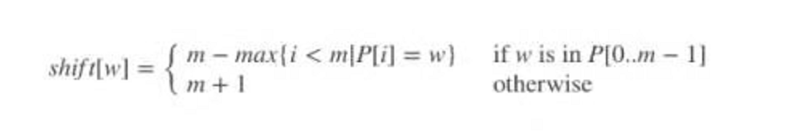
Sunday算法
基本概念了解一下
Sunday匹配机制
每次都会从目标字符串中提取待匹配字符串和模式串进行匹配：
若匹配，则返回当前idx
若不匹配，则查看待匹配字符串的最后一位字符c:
1.看c存在于Pattern中，则idx=idx+偏移表[c]
2.否则，idx=idx+len(pattern)
Repeat Loop 知道 idx+len(pattern)>len(String)
偏移表
偏移表的作用是存储每一个在模式串中出现的字符，在模式串出现的最
右位置到尾部的距离+1，例如aab：
a的偏移位就是 len(pattern)-1=2
b的偏移位就是 len(pattern)-2=1
其他的均为 len(pattern)+1=4
综合一下：

Slide 19
idx=0
Sunday算法
t | h | i | s |  | i | s |  | a |  | s | i | m | p | l | e |  | e | x | a | m | p | l | e
e | x | a | m | p | l | e
idx=8
t | h | i | s |  | i | s |  | a |  | s | i | m | p | l | e |  | e | x | a | m | p | l | e
e | x | a | m | p | l | e
idx=9
t | h | i | s |  | i | s |  | a |  | s | i | m | p | l | e |  | e | x | a | m | p | l | e
e | x | a | m | p | l | e
idx=17
t | h | i | s |  | i | s |  | a |  | s | i | m | p | l | e |  | e | x | a | m | p | l | e
e | x | a | m | p | l | e

Slide 20
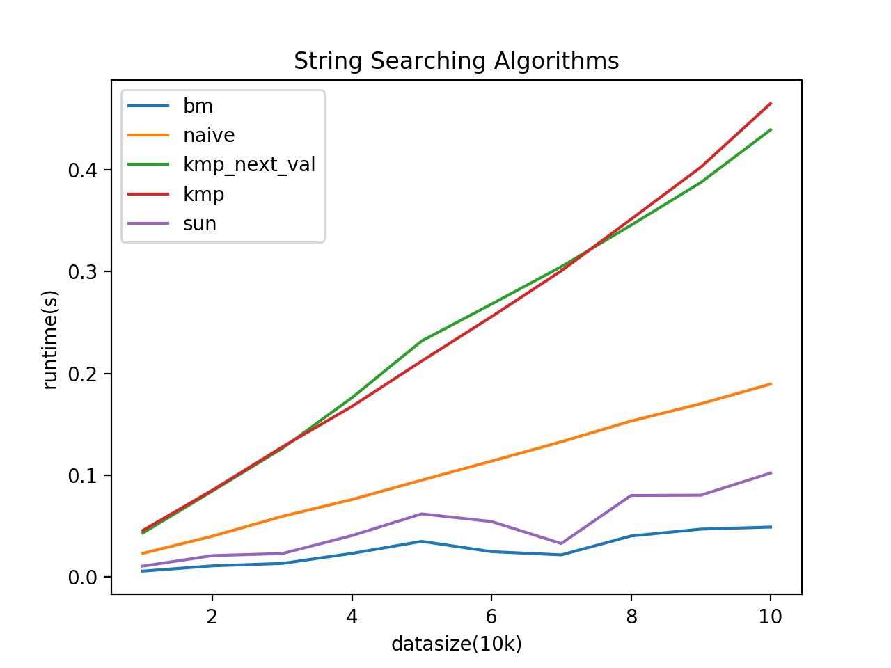
性能分析
没有对比，就没有伤害
算法 | 时间复杂度 |  | 空间复杂度
朴素 | o(n*m) | o(n*m) | o(1)
KMP | o(m+n) | o(m+n) | o(m)
BM | o(n) | o(n*m) | o(m)
Sunday | o(n) | o(n*m) | o(|M|)

Slide 21
性能分析
没有对比，就没有伤害
KMP
BM
Sunday

Slide 22
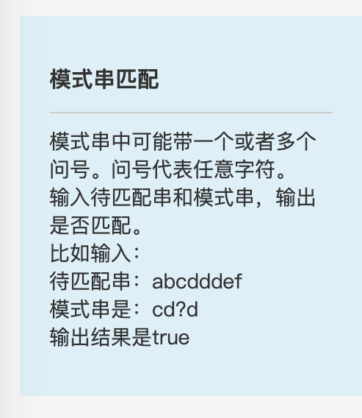
扩展问题
思考
一下
滴滴面试问题
多维字符串匹配
主串
模式串
d a b c
e f a d
c c a f
d e f c
c a
e f

Slide 23
感
谢

